Slide 1

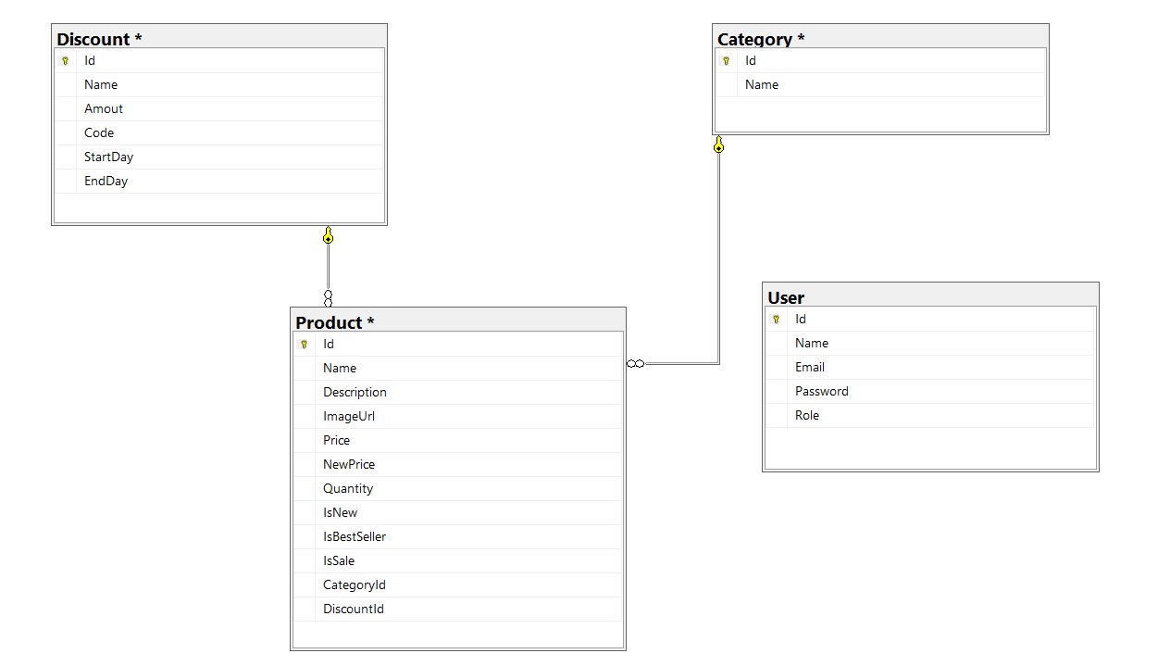
TRƯỜNG ĐẠI HỌC TRÀ VINH
KHOA KỸ THUẬT – CÔNG NGHỆ
THỰC TẬP ĐỒ ÁN CƠ SỞ NGÀNH
THIẾT KẾ WEBSITE BÁN CÀ PHÊ
Sinh viên thực hiện Lâm Ngọc Triệu – DA21TTA
Giảng viên hướng dẫn ThS. Đoàn Phước Miền
CẤU TRÚC ĐỒ ÁN
Tổng quan
1
Nghiên cứu lý thuyết
MỤC ĐÍCH NGHIÊN CỨU
2
Thực nghiệm
Giao diện thân thiện, dễ dàng tương tác
1
3
Kết quả nghiên cứu
4
3
Kết luận và hướng phát triển
3
2
5
Tích hợp các công nghệ mới.
Quản bá văn hóa cà phê
THIẾT KẾ DỮ LIỆU
CÁC CHỨC NANG
Tìm kiếm sản phẩm
Chức năng nổi bật
Hiển thị sản phẩm
Quản lý
Giỏ hàng
ƯU ĐIỂM
HƯỚNG PHÁT TRIỂN
Giao diện thu hút người dùng.
Hệ thống quản lý sản phẩm và người dùng hiệu quả.
Tìm kiếm sản phẩm dễ dàng và nhanh chóng.
Có thể thay đổi sản phẩm muốn mua.
Cải thiện thiết kế và tập trung và sản phẩm nổi bật.
Cập nhật liên tục thông tin sản phẩm.
Nâng cao công cụ tìm kiếm để trở nên thông minh hơn.

